Slide 1
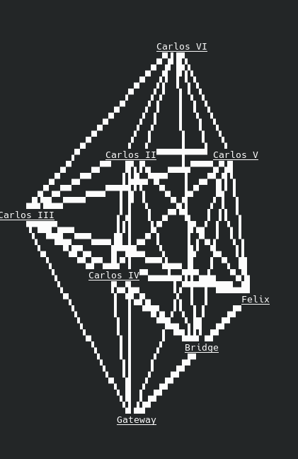

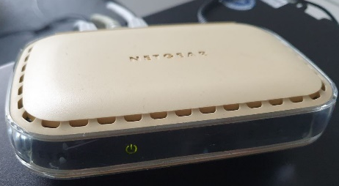
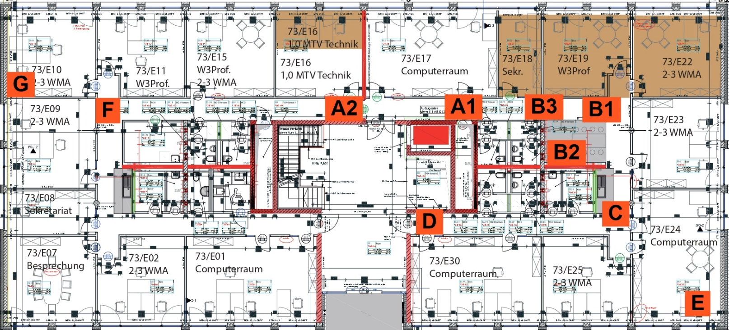
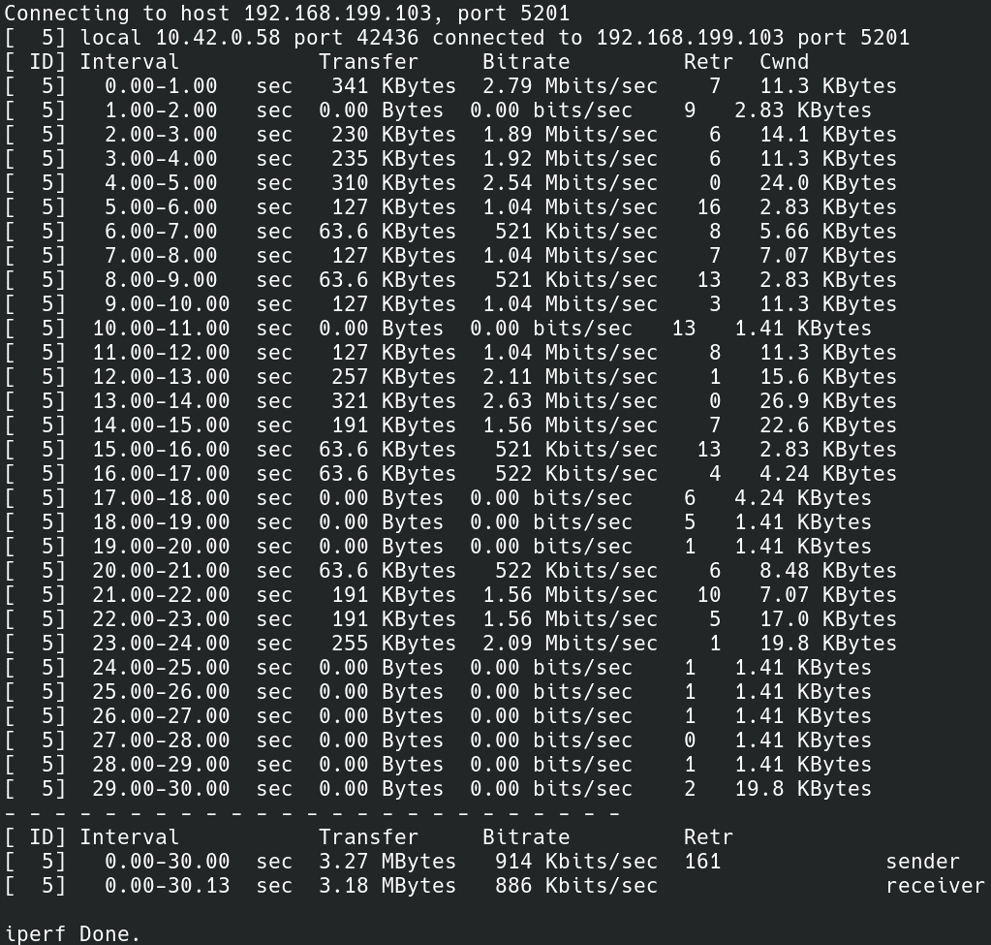
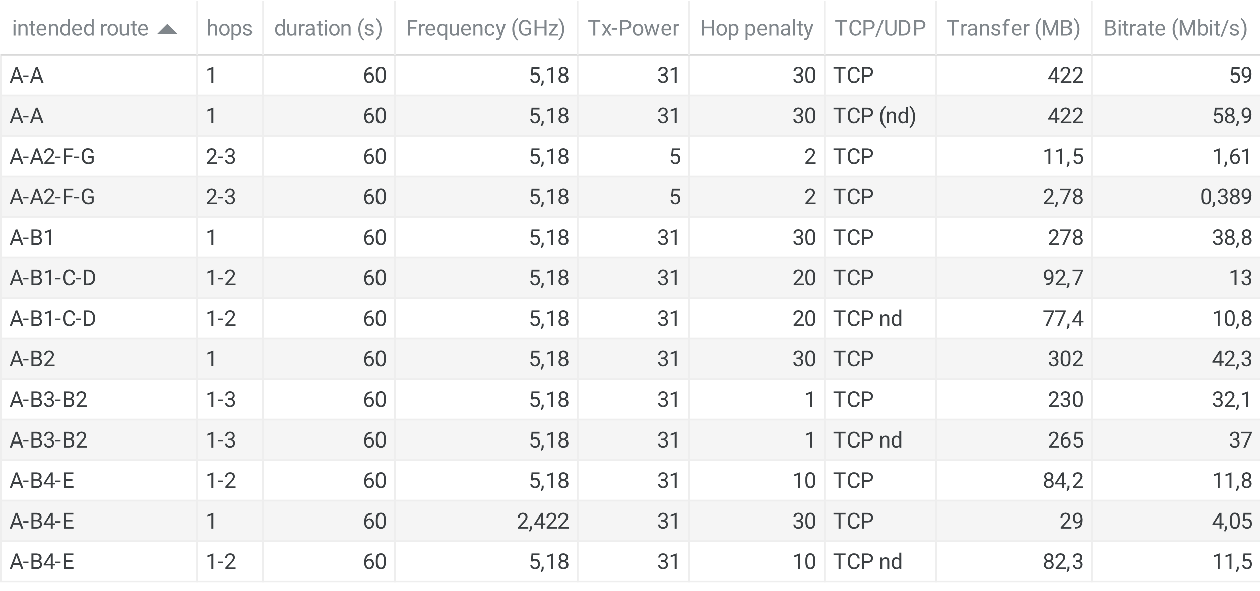
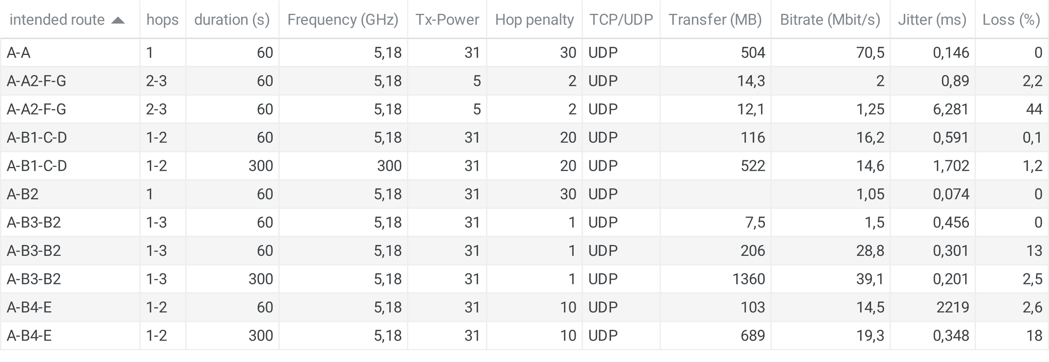
B.A.T.M.A.N. - Aufbau und Metriken
Einführung
Netzwerkgraph
Netwerkteilnehmer
Im Rahmen des Projektes sollte ein ad-hoc Netzwerk verwendet werden um die Kommunikation zwischen mehren Raspberry Pis zu ermöglichen. Es wurde sich dazu entschieden,
B.A.T.M.A.N. zu nutzen.
B.A.T.M.A.N. Ist ein Routing-Protokol auf ISP/OSI Layer 2. Die Nutzung von B.A.T.M.A.N. erfolgt (theoretisch) ohne dass die darüberliegenden Layer dies wissen.
Das Protokol wird auch in der Praxis verwendet, zum Beispiel von der Deutsche[n] Freifunk Gesellschaft.
B.A.T.M.A.N. Ist zudem die Grundlage für eine der Positionierungsversuche der Roboter (vgl. Positionierung). Die Metrik #/255 gibt B.A.T.M.A.N. Aus um die Qualität zu einem anderen Gerät auszudrücken. Aufgrund von zu großen Unterschieden der Messwerte über verschiedene Geräte eignet sich diese möglichkeite höchstens um zu sagen, dass ein Gerät weit weg ist, oder nicht.
Alle Teilnehmer des Netzwerks müssen das B.A.T.M.A.N. Protokol verwenden und mit dem B.A.T.M.A.N. Netz „BatNet“ verbunden sein. Ausnahmen können Bridges bieten.
Es ist möglich Das Netz mit den üblichen Sicherheiten zu verschlüsseln (WPA2/3, etc.) und ein Passwort zu setzen.
Gateway / DHCP
Das Gateway verbindet unser Netzwerk mit dem Netz der Uni. Dadurch erhält jeder Netzwerkteil-nehmer Internetzugang. Diese Teilnehmer bekom-men von dem DHCP Server (DNSMASQ) des Gate-ways eine IP Adresse zugewiesen. Es ist möglich mehrere Gateways im Netzwerk zu haben. Dadurch kann die auslatung der Gateways verringert werden.
Im weiteren werden die Netzwerkteilnehmer und wichtige Komponenten erklärt. Im Anschluss wird das Netztwerk auf Goodput zwischen je zwei Endgeräten getestet.
Bridges
Bridges verbinden zwei Netzwerke zu einem. So kann ein WIFI-AP (als infrastructure) genutzt werden um nicht-B.A.T.M.A.N.-Geräte Zugang zum Netzwerk zu ermöglichen.
Netzwerkgraph; Jede Kante stellt eine direkte Verbindung dar.
Die Namenzuweisung basiert auf MAC-Adressen
B.A.T.M.A.N. Logo
Es kann auch zu einem Ethernet Port gebridged werden.
Netzwerk-Metriken
Das Netztwerk wurde getestet mit der Nutzung von IPERF3. Dabei ist ein PI ein server und ein zweiter PI verbindet sich mit den Server, dann wird die Verbin-dung zwischen diesen beiden gemessen.
Der Plan bennent einige Orte im Gebäude, an welchen Pis zum Testen standen.
Beim Testen bestand zu beiden Enden dauerhaft eine SSH-Verbindung und mittels B.A.T.M.A.N. Wurde die genutzte Route überwacht.
Raumplan mit Positionsnamen
Beispielhalfte iperf3 Ausgabe
Netzwerk-Metriken - Tabelle
Die Tabellen zeigen die Messergebnisse unterteilt in TCP und UDP. Die Sortierung der Reihen erfoglt alphabetisch nach der replanten Route. Hops gibt an wie viele Sprünge tatsächlich zwischen den getesteten Pis lagen. Duration ist die Läange des Tests, meistens 60 Sekunden, bei UDP manchmal 500 s. Frequency ist das genutzte Band für den Test. Tx-Power Ist die Sendeleistung in dBm. Hop penalty sind die in B.A.T.M.A.N. TCP nd steht für TCP no-delay, Eingestellte Kosten um über einen weiteren PI in die Route aufzunehmen. Transfer gibt die übertragende Datenmenge an und Bitrate die entsprechende übertragungsrate als goodput. Bei UDP sind zusätzlich noch Jitter und Loss angegeben.
Bei einem Abstand von wenigen Metern mit wenigen Hops ist die Übertrangungsrate sehr gut uns ausreichend für alle Anwendungen im Rahmen des Praktikums. Sabald mehrere Hops gemacht werden und die Pis keine direkte Sichtlinie haben, fällt die Übertragungsrate stark ab.
Alternativen
Zu B.A.T.M.A.N.
OLSR ist ein weiteres ad-hoc Protokol mit verschiedenen Versionen
Zum DHCP
Für uns machte es Sinn einen Zentrallisierten DHCP zu verwenden, allerdings sollte auch ein verteilter DHCP ausprobiert werden

